Slide 1
Detecção de processos maliciosos em dumps de memória
Leandro Silva dos Santos
Wander Sfalsin dos Santos

Slide 2
Sumário
Problema
Abordagem de solução
Dados
Pré-processamento
Treinamento
Avaliação
Interpretação
Conclusão

Slide 3
Problema
Como encontrar processos maliciosos em um dump de memória do Windows 10?
Classificar processos em um dump de memória como malware ou não malware

Slide 4
Abordagem de solução
A partir de uma metodologia de análise de memória (https://repositorio.unb.br/bitstream/10482/21543/1/2016_LeandroSilvadosSantos.pdf), características dos processos foram extraídas de um dumps de memória onde foi executado um malware.

Slide 5
Abordagem de solução
A metodologia ajudou a filtrar as informações pois dentro de um dump de memória podem existir muitos processos em execução e apenas um deles ser malicioso. Assim, a metodologia criou um ranking dos processos de forma que os processos que possuem mais atividades suspeitas receberam maior pontuação.

Slide 6
Abordagem de solução
Dessa forma, de cada dump de memória foi utilizado apenas os 5 processos mais suspeitos de acordo com essa metodologia. O processo correspondente ao malware foi identificado por um analista que rotulou cada processo considerado no experimento.

Slide 7
Dados
Durante o experimento foi criado três dataset, pois o dataset inicial precisou ser enriquecido.

Slide 8
Primeiro dataset
O primeiro dataset considerou as seguintes características:
  Caminho do processo contem appdata, ou temp? Sim/Não
  Processo Oculto: Sim/Não
  Possui mutex malicioso: Sim/Não
  Possui característica de backdoor: Sim/Não
  Carrega DLLs de Rede: Sim/Não
  Carregou um DLL com path suspeito: Sim/Não
  Conecta com IP suspeito: Sim/Não
  Área de memória com permissão de escrita e execução: Sim/Não
  Faz hook malicioso: Sim/Não
  Possui seção de assembly suspeito: Sim/Não

Slide 9
Problemas encontrados no primeiro dataset
Algumas colunas estavam zeradas pois o conjunto de malwares utilizados não executou algumas características das variáveis dependentes
Simplificação excessiva das informações de predição.

Slide 10
Segundo dataset
Foi adicionado o ranking gerado pela metodologia e removida as colunas zeradas:
  Ranking (pontuação gerada pela metodologia)
  Carrega DLLs de Rede: Sim/Não
  Carregou um DLL com path suspeito: Sim/Não
  Faz hook malicioso: Sim/Não
  Possui seção de assembly suspeito: Sim/Não

Slide 11
Análise do segundo dataset
A coluna ranking enriqueceu os dados com informações sumarizada das quantidades de vezes que uma atividade maliciosa foi identificada
Ainda havia simplificação de atividade com as opções sim ou não.

Slide 12
Terceiro dataset
Foram adicionadas as quantidades individuais:
  Ranking
  Quantas DLL de rede
  Quantas DLLs com path supeito
  Quantos hook
  Quantas seções de assembly suspeita

Slide 13
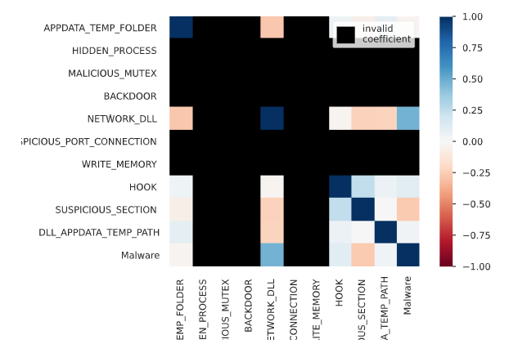
Análise dos dados
Primeiro dataset
127 observações
~24% são malwares

Slide 14
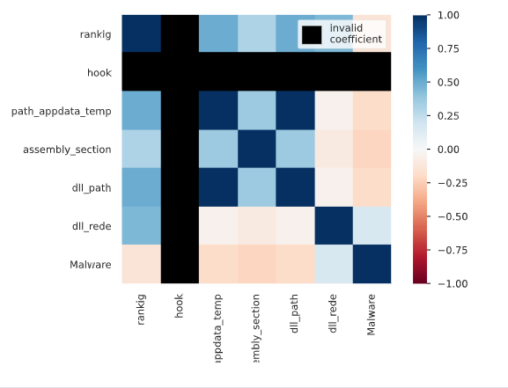
Análise dos dados
Segundo dataset
142 observações
~24% são malwares

Slide 15
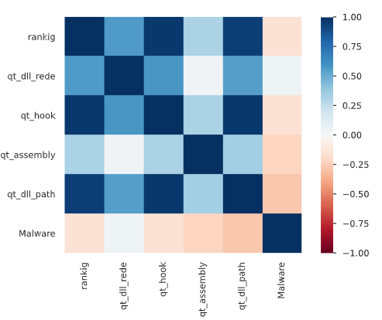
Análise dos dados
Terceiro dataset
157 observações
~ 25% são malwares

Slide 16
Pré-processamento
Para o primeiro dataset não foi necessário fazer pré-processamento pois era composto apenas de 0 para não fez e 1 para fez tal atividade.
Nos outros dois dataset foi usado o MinMaxScaler para deixar o ranking e as quantidades dentro do intervalo 0 e 1.

Slide 17
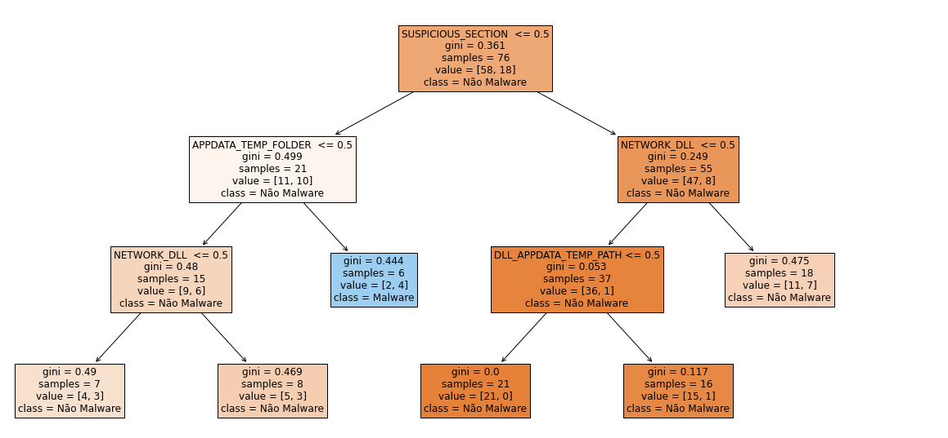
Árvore do primeiro dataset

Slide 18
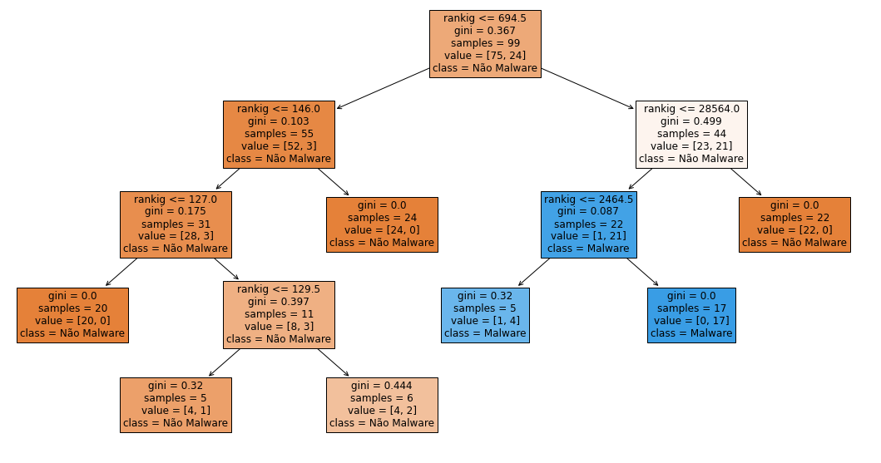
Árvore do segundo dataset

Slide 19
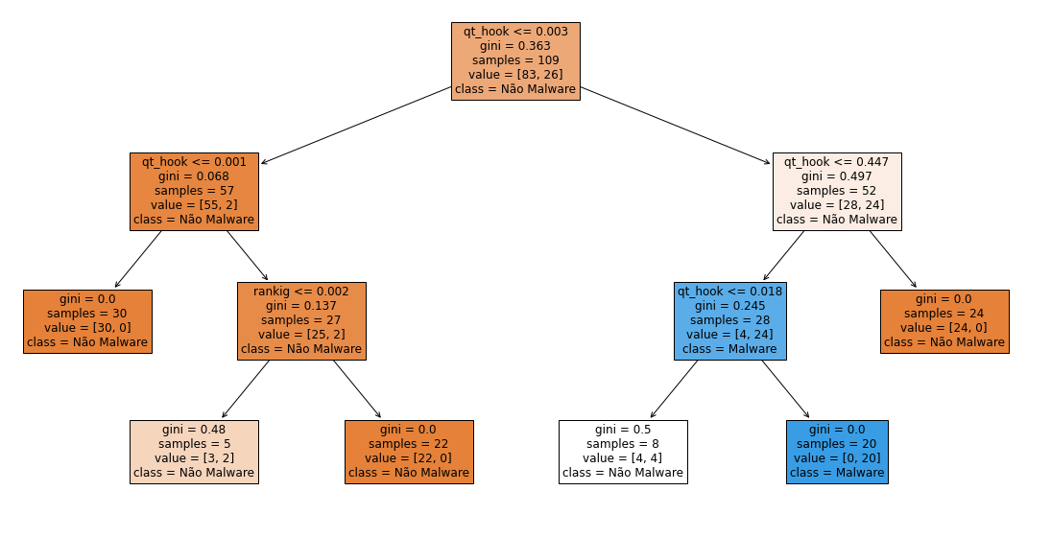
Árvore do terceiro dataset

Slide 20
Resultados
 | Dataset 1 | Dataset 2 | Dataset 3
Logistic Regression | 0.671 (+/- 0.044) | 0.758 (+/- 0.004) | 0.614 (+/- 0.132)
Decision Tree | 0.737 (+/- 0.037) | 0.939 (+/- 0.021) | 0.890 (+/- 0.027)
Random Forest | 0.763 (+/- 0.026) | 0.888 (+/- 0.062) | 0.899 (+/- 0.017)
SVM | 0.763 (+/- 0.026) | 0.858 (+/- 0.046) | 0.762 (+/- 0.017)
Ensemble | 0.763 (+/- 0.026) | 0.828 (+/- 0.060) | 0.917 (+/- 0.031)

Slide 21
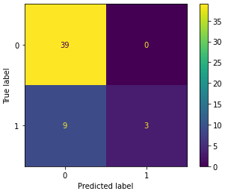
Matrix de confusão ensemble (dataset 1)

Slide 22
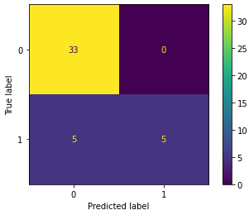
Matrix de confusão ensemble (dataset 2)

Slide 23
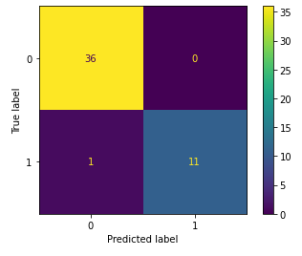
Matrix de confusão ensemble (dataset 3)

Slide 24
Conclusão
Usando o dataset3 foi onde obtivemos a melhor acurácia e também o menor número de falsos negativos
O enriquecimento do dataset trouxe um ganho significativo para o poder preditivo dos algoritmos
A melhor predição foi do ensemble do terceiro dataset com aproximadamente 91% de acerto

Slide 25
Limitações
Poucos dados de amostra, havia uma dificuldade em aumentar esse número de amostra no curto espaço de tempo do curso
As variáveis independentes poderiam ter sido enriquecidas com outras informações como o nome do processo pai, um vetor de DLLs carregadas entre outras características que não foram possíveis dentro do tempo do curso

Slide 26
Trabalhos futuros
Criar um processo para vetorizar as características dos processos. Dessa forma, poderíamos calcular distância e similaridade entre processos
Obter mais dados com variedades de tipos de malwares.

Slide 27
Obrigado
Contatos
  Leandro Silva dos Santos (holyminds@gmail.com)
  Wander Sfalsin (wandersfalsin@gmail.com)

